Slide 1
20
19
18
17
16
1
15
2
14
Quizduell über Eure Kenntnisse zu Europa und zur Europäischen Union
3
13
4
12
5
11
6
7
8
9
10

Slide 2
20
19
18
17
16
1
15
Einzelspieler oder in Teams gegeneinander?
10 Fragen
4 Antwortmöglichkeiten, nur eine Antwort ist richtig!
20 Sekunden pro Frage
2
14
3
13
4
12
5
11
6
7
8
9
10

Slide 3
20
19
18
17
16
1
15
Nummeriert auf einem Zettel die Zahlen 1 - 10
Es reicht, wenn Ihr als Antwort den richtigen Buchstaben notiert
2
14
3
13
4
12
5
11
6
7
8
9
10

Slide 4
20
19
18
17
16
1
15
2
14
Eine Proberunde…
3
13
4
12
5
11
6
7
8
9
10

Slide 5
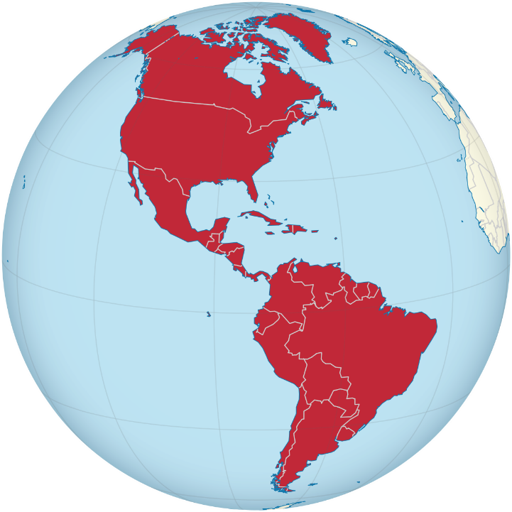
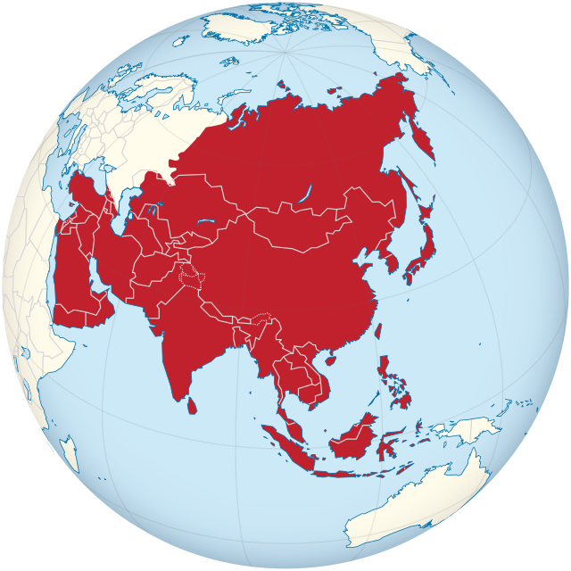
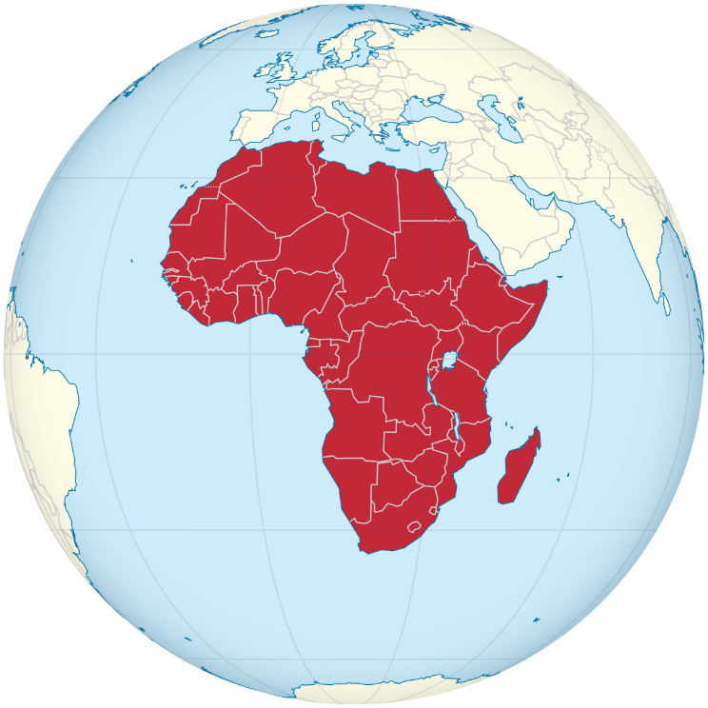
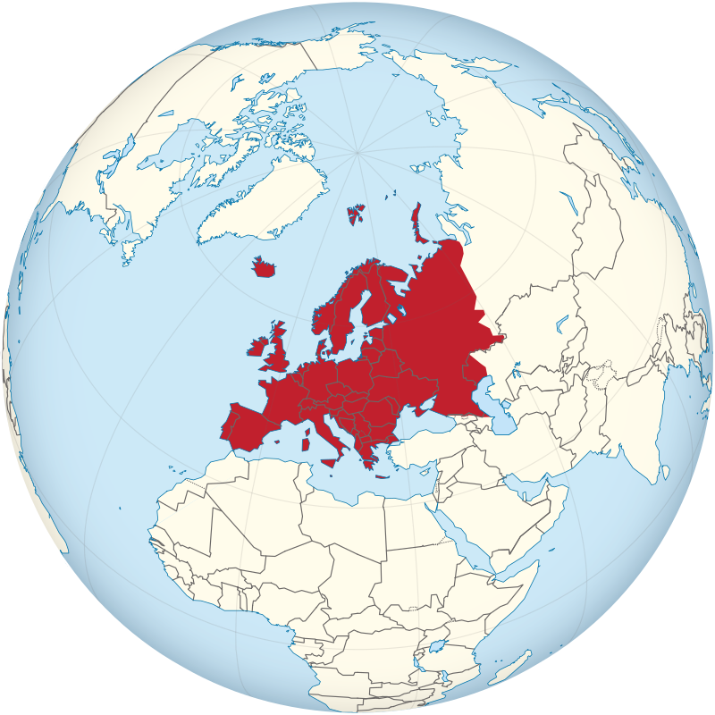
20
19
18
17
16
1
15
Welcher der hier gezeigten Erdteile zeigt Europa?
2
14
3
13
4
12
A
B
C
D
Quelle:Wikipedia
5
11
6
7
8
9
10

Slide 6
20
19
18
17
16
1
15
2
14
Alles klar ?
Dann kann es losgehen mit der ersten Frage…
3
13
4
12
5
11
6
7
8
9
10

Slide 7
20
19
18
17
16
1
15
1 – Was bedeutet die Abkürzung EU?
2
14
A – Europäische Unterorganisation
3
13
B – Europäische Union
C – Europäische Universale
12
4
D – Europe united
5
11
6
7
8
9
10

Slide 8
20
19
18
17
16
1
15
2 – Welche Flagge gehört zum Land Frankreich?
2
14
3
13
4
12
A
B
C
D
Quelle:Hanisauland
5
11
6
7
8
9
10

Slide 9
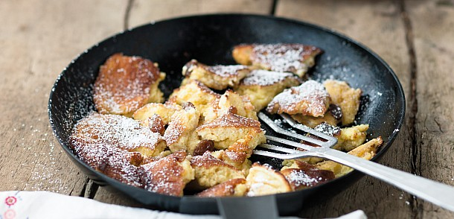
20
19
18
17
16
1
15
3 – Der Kaiserschmarren, eine leckere
Süßspeise, stammt aus…
2
14
A – Schweiz
3
13
B – Österreich
4
C – Liechtenstein
12
D – Deutschland
https://www.austria.info/ch/aktivitaten/essen-und-trinken/osterreichische-rezepte/osterreichische-desserts/kaiserschmarren
5
11
6
7
8
9
10

Slide 10
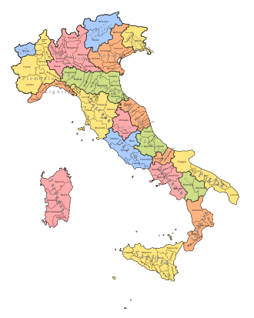
20
19
18
17
16
1
15
4 – Welches europäische Land sieht aus wie ein Stiefel?
2
14
A – Italien
3
13
B – Polen
C – Dänemark
12
4
D – Litauen
5
Quelle:Wikipedia
11
6
7
8
9
10

Slide 11
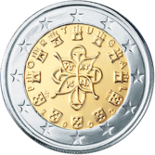
20
19
18
17
16
1
15
5 – Aus welchem Land stammt die folgende Euro-Münze?
2
14
A – Finnland
3
13
B – Griechenland
C – Portugal
12
4
D – Spanien
5
Quelle:Wikipedia
11
6
7
8
9
10

Slide 12
20
19
18
17
16
1
15
6 – Das Europäische Parlament hat seinen Hauptsitz in…?
2
14
A – Kopenhagen
3
13
B – Amsterdam
C – Den Haag
12
4
D – Brüssel
5
Quelle:Wikipedia
11
6
7
8
9
10

Slide 13
20
19
18
17
16
1
15
7 – Wieviele Mitgliedstaaten hat die EU aktuell?
2
14
A – 27
3
13
B – 26
C – 25
12
4
D – 24
5
11
6
7
8
9
10

Slide 14
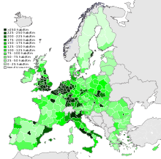
20
19
18
17
16
1
15
8 – Wieviele Einwohner hat die EU ungefähr?
2
14
A – ca. 700 Mio
3
13
B – ca. 450 Mio
C – ca. 200 Mio
12
4
D – ca. 150 Mio
5
Quelle:Wikipedia
11
6
7
8
9
10

Slide 15
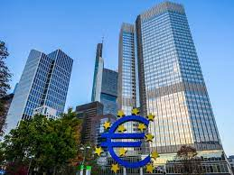
20
19
18
17
16
1
15
9 – In welcher Stadt sitzt die Europäische Zentralbank?
2
14
A – Berlin
3
13
B – Frankfurt am Main
C – Bonn
12
4
D – München
5
Quelle:Wikipedia
11
6
7
8
9
10

Slide 16
20
19
18
17
16
1
15
10 – Wieviele Sterne befinden sich auf der Fahne der EU?
2
14
A – 8
3
13
B – 10
C – 12
12
4
D – 18
https://www.zeit.de/zustimmung?url=https%3A%2F%2Fwww.zeit.de%2Fthema%2Feuropaeische-union
5
11
6
7
8
9
10

Slide 17
Lösungen
1 = B (Europäische Union)
2 = D (blau-weiß-rote Fahne)
3 = B (Österreich)
4 = A (Italien)
5 = C (Portugal)
6 = D (Brüssel)
7 = A (27)
8 = B (ca. 450 Mio)
9 = B (Frankfurt am Main)
10 = C (12)

